Slide 1
Python Cơ bản

Slide 2
Cài đặt môi trường phát triển Python
Cài đặt trình thông dich Python 3 trên win 10:
https://codecute.com/python/huong-dan-cai-dat-lap-trinh-python-tren-windows-10.html
Cài đặt Editor Vscode
https://www.codehub.vn/Huong-Dan-Cai-Dat-Visual-Studio-Code-tren-Windows

Slide 3
Cài đặt môi trường phát triển Python
Chạy chương trình Python đầu tiên:
B1: Mở vscode
B2: Trong cửa sổ vscode, mở terminal bằng cách nhấn tổ hợp phím Ctrl+`
B3: Trong terminal gõ lệnh “code FirstScript.py” để tạo 1 chương trình Python(Xem hình slide tiếp)
B4: Trong terminal gõ “py .\FirstScript.py” để chạy chương trình vừa viết. Chương trình trên sẽ xuất ra dòng “Hello Python” trên terminal.
DONE

Slide 4
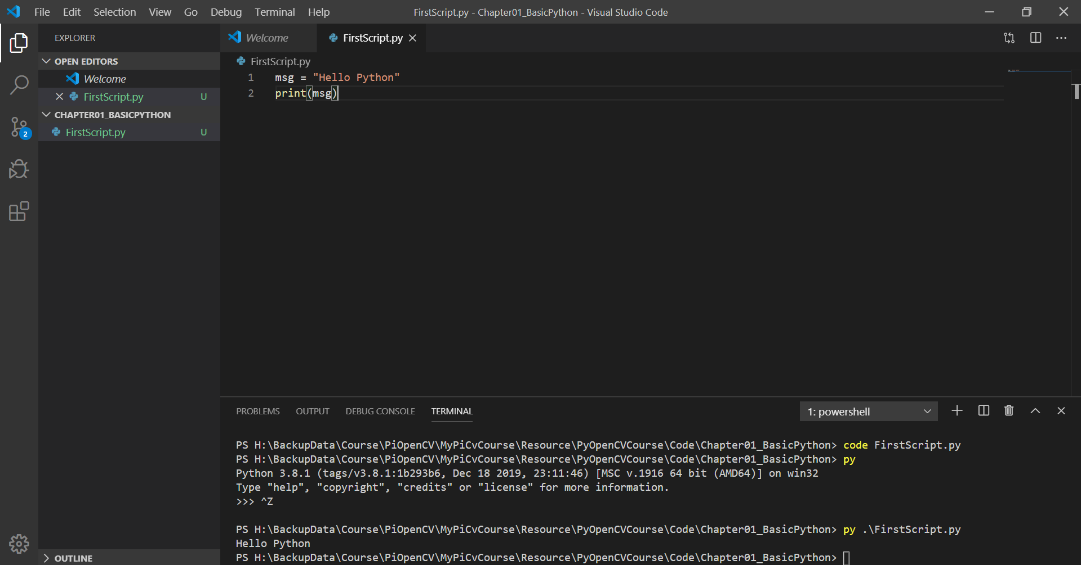
Hello Python

Slide 5
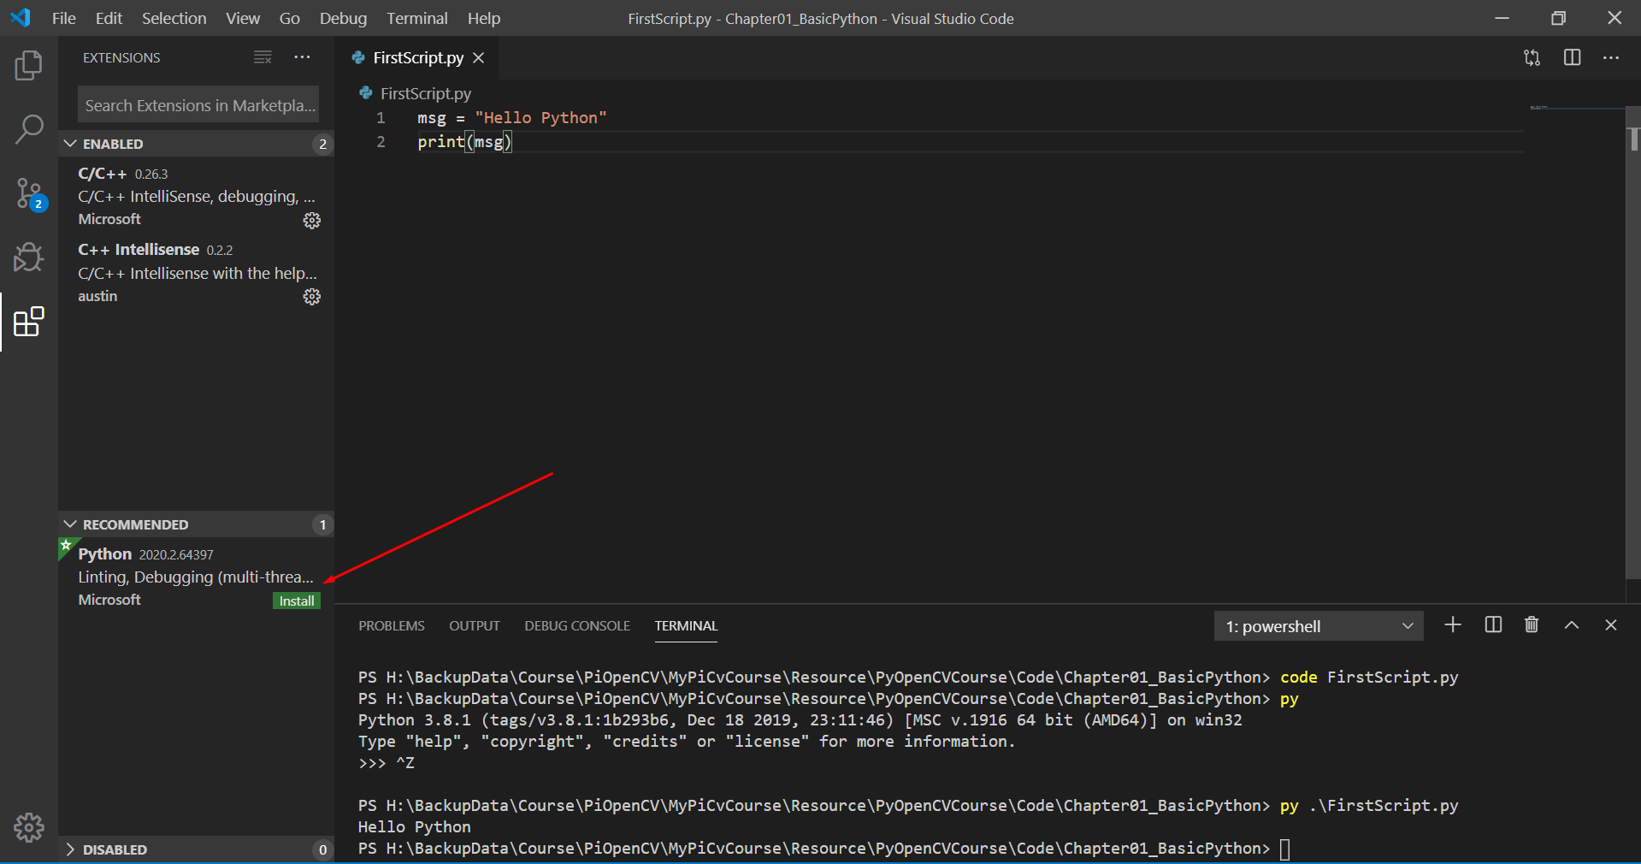
Cấu hình Debugger
Trong mục Extension, Recommend cài đặt Python extension

Slide 6
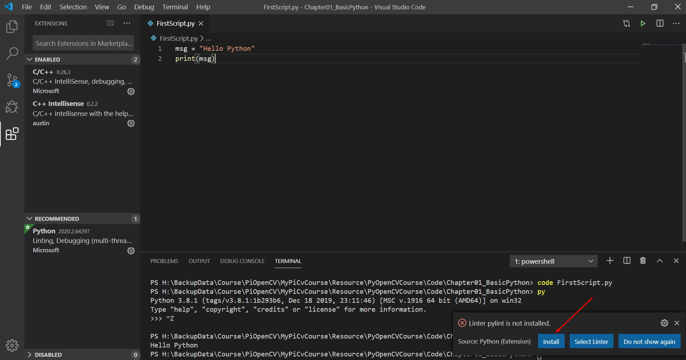
Cấu hình Debugger
Cài thêm cái Pylint code cho Pro(không bắt buộc)

Slide 7
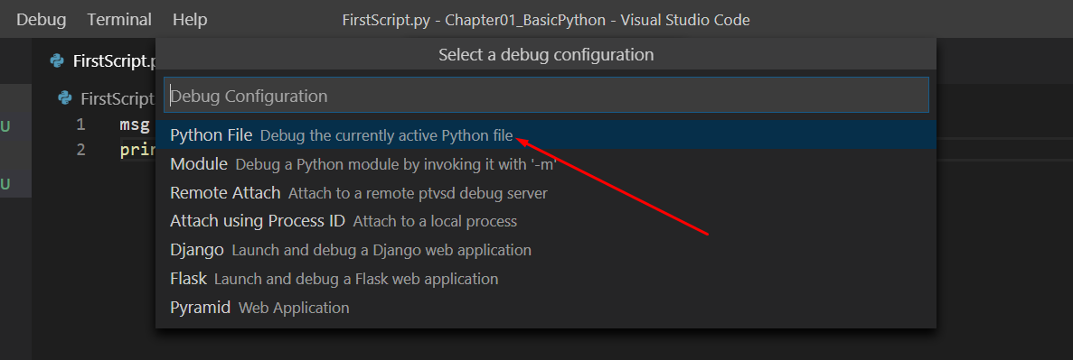
Cấu hình Debugger
Nhấn F5 để start debug, chọn file cấu hình Python file

Slide 8
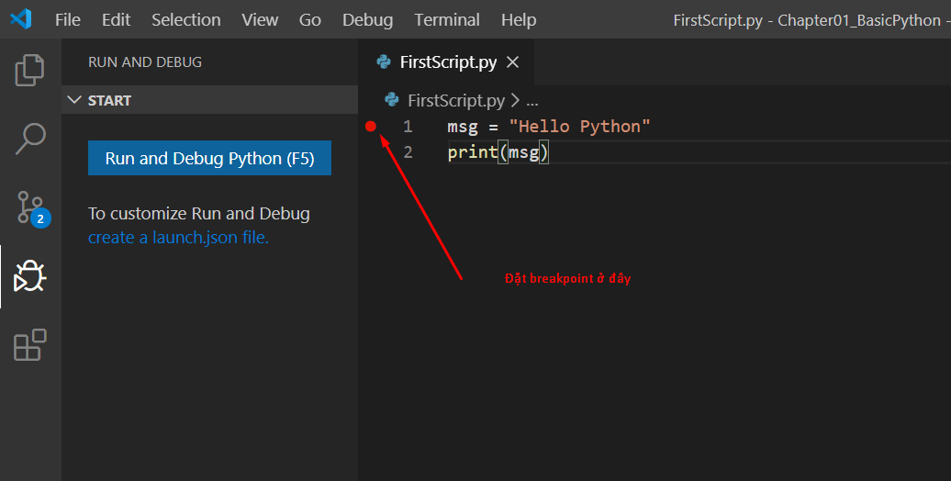
Chạy debug
Đặt breakpoint

Slide 9
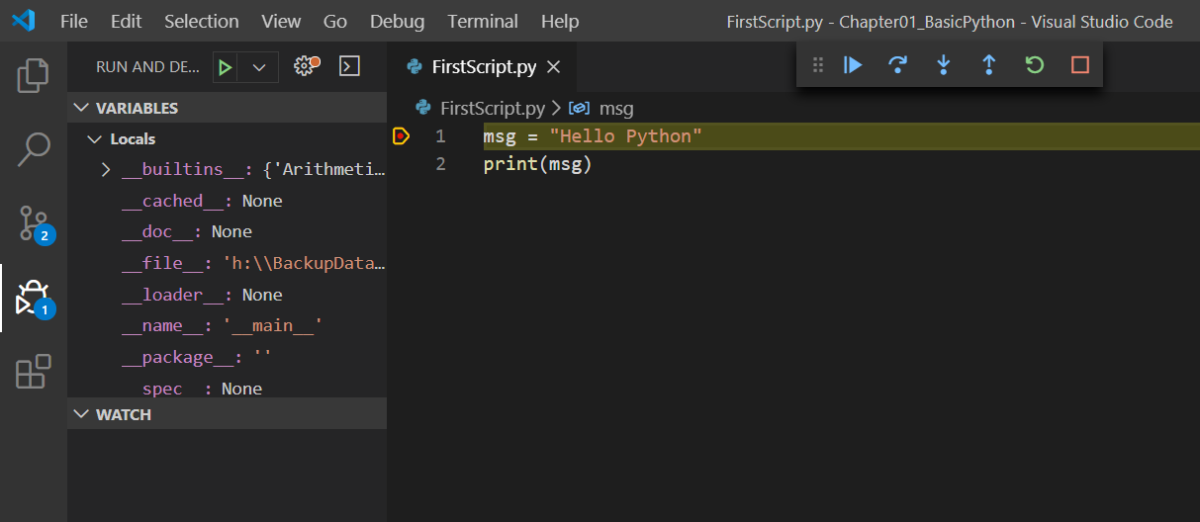
Chạy debug
Nhấn F5 để chạy debug lại, debugger sẽ dừng chương trình tại break point.

